Slide 1
Tilastoja kevään 2016 yhteishausta
Arenen kokous 20.4.

Slide 2
Vetovoimaisuus: ensisijaiset hakijat/ aloituspaikat

Slide 4
 | Aloitus-paikat | Ensisijaiset hakijat | Kaikki hakijat | Ensisijaise/ alpat | Kaikki/ alpat
Ammattikorkeakoulutus | 26477 | 81239 | 97358 | 3,07 | 3,68
Humanistinen ja kasvatusala | 449 | 1194 | 2544 | 2,66 | 5,67
Kulttuuriala | 1874 | 6341 | 10368 | 3,38 | 5,53
Yhteiskuntatieteiden, liiketalouden ja hallinnon ala | 5608 | 15900 | 27550 | 2,84 | 4,91
Luonnontieteiden ala | 905 | 2350 | 5610 | 2,60 | 6,20
Tekniikan ja liikenteen ala | 7999 | 16913 | 24439 | 2,11 | 3,06
Luonnonvara- ja ympäristöala | 731 | 1417 | 2428 | 1,94 | 3,32
Sosiaali-, terveys- ja liikunta-ala | 7581 | 33969 | 45307 | 4,48 | 5,98
Matkailu-, ravitsemis- ja talousala | 1330 | 3156 | 6139 | 2,37 | 4,62
Kaikki YAMK-koulutukset | 3283 | 6737 | 11580 | 2,05 | 3,53
Yliopistokoulutus | 23829 | 70407 | 77292 | 2,95 | 3,24
Humanistinen ja kasvatusala | 5391 | 17813 | 24357 | 3,30 | 4,52
Kulttuuriala | 1202 | 7446 | 10346 | 6,19 | 8,61
Yhteiskuntatieteiden, liiketalouden ja hallinnon ala | 5145 | 20448 | 25937 | 3,97 | 5,04
Luonnontieteiden ala | 4006 | 4393 | 10100 | 1,10 | 2,52
Tekniikan ja liikenteen ala | 3127 | 5198 | 7968 | 1,66 | 2,55
Luonnonvara- ja ympäristöala | 544 | 654 | 1304 | 1,20 | 2,40
Sosiaali-, terveys- ja liikunta-ala | 4009 | 12989 | 15408 | 3,24 | 3,84
Matkailu-, ravitsemis- ja talousala | 43 | 100 | 317 | 2,33 | 7,37
Muu koulutus | 362 | 1369 | 3128 | 3,78 | 8,64

Slide 5
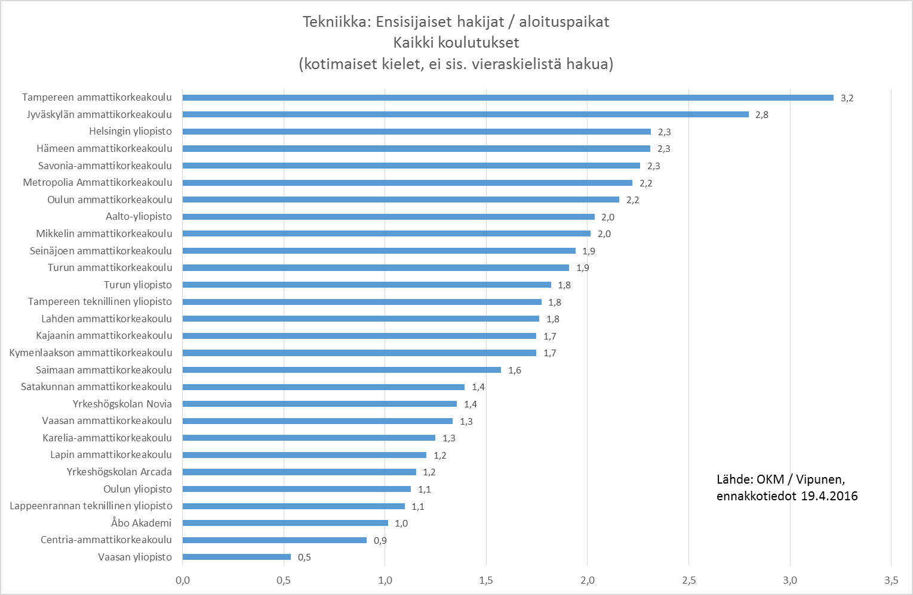

Slide 6
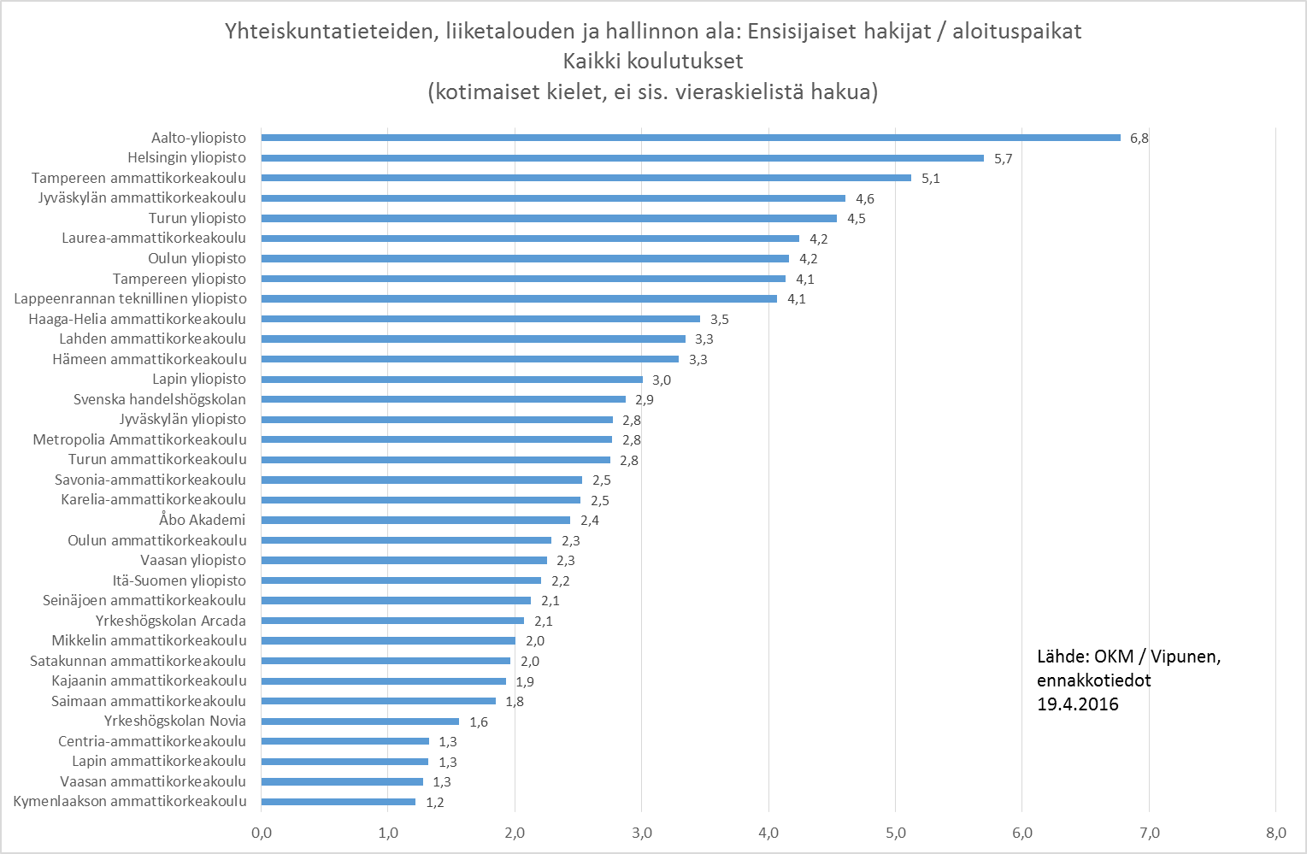

Slide 7
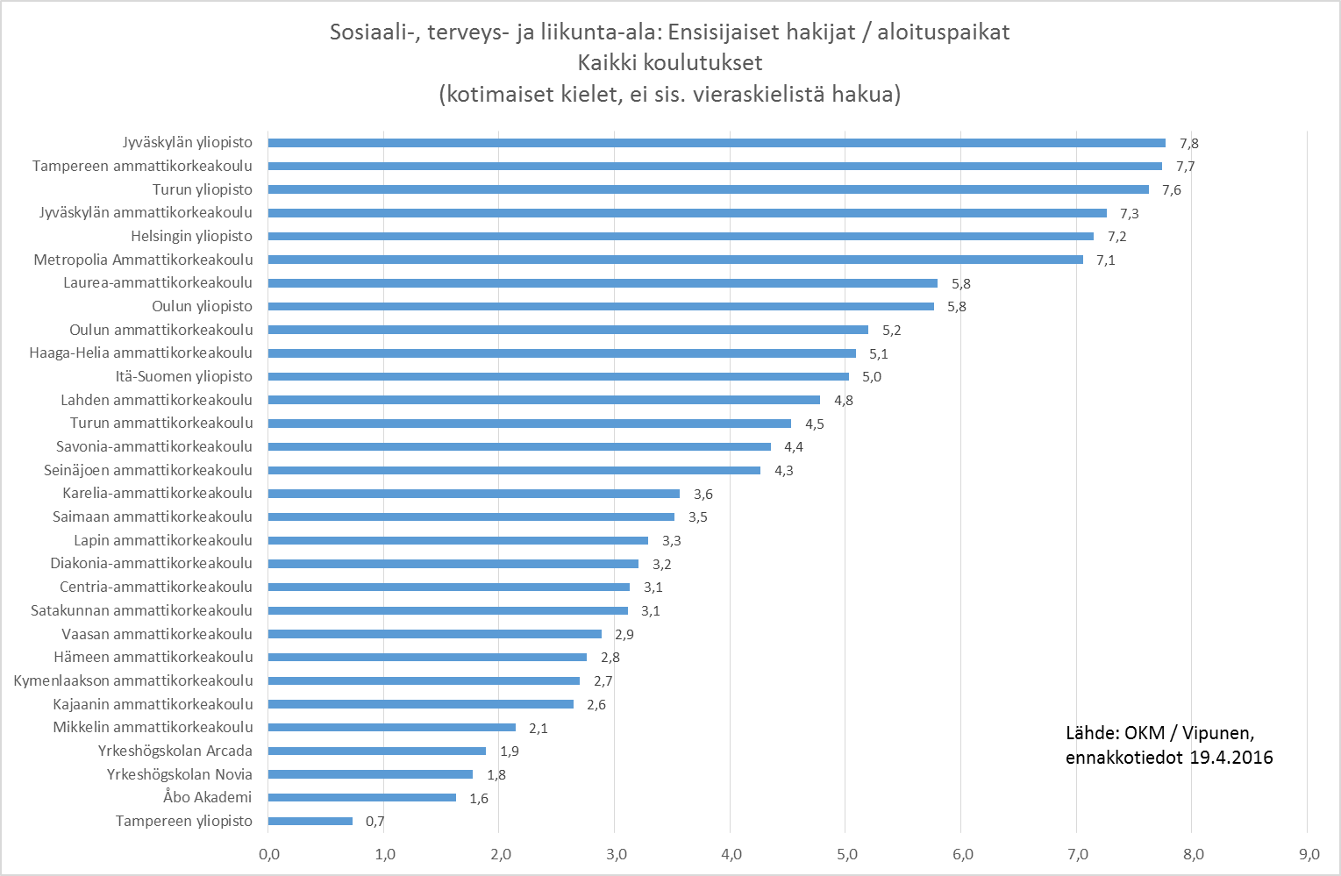

Slide 13
Vetovoimaisimmat kohteet ensisijaisten hakijoiden perusteella. Laskettuna ohjelmat, joissa on yli 4 aloituspaikkaa ja ensisijaista hakijaa.
AMK | Koulutusohjelma | Aloitus-paikat | Ensisi-jaiset hakijat | Kaikki hakijat | Ensisi-jaiset/alpat | Kaikki/alpat
TaY | Teatterityön tutkinto-ohjelma, teatteritaiteen kandidaatti ja maisteri (3 v + 2 v) | 14 | 373 | 971 | 26,64 | 69,36
TAMK | Ensihoitaja (AMK), Päivätoteutus | 25 | 561 | 1606 | 22,44 | 64,24
Metropolia | Fysioterapeutti (AMK), fysioterapia, päivätoteutus | 24 | 533 | 1995 | 22,21 | 83,13
Taideyo | Kuvataiteen kandidaatti ja maisteri (3,5 + 2 vuotta) | 29 | 633 | 868 | 21,83 | 29,93
TuAMK | Sosionomi (AMK), monimuotototeutus | 20 | 367 | 731 | 18,35 | 36,55
TaY | Logopedian tutkinto-ohjelma, humanististen tieteiden kandidaatti ja filosofian maisteri (3 v + 2 v) | 15 | 272 | 456 | 18,13 | 30,40
Metropolia | Sosionomi (AMK), sosiaaliala, monimuotototeutus | 24 | 427 | 1593 | 17,79 | 66,38
HY | Sosiaalipsykologia, valtiotieteiden kandidaatti ja maisteri (3 v + 2 v) | 18 | 316 | 561 | 17,56 | 31,17
HY | Psykologia, psykologian kandidaatti ja psykologian tai filosofian maisteri (3 v + 2,5/2 v) | 50 | 870 | 1789 | 17,40 | 35,78
Aalto | Visuaalisen viestinnän muotoilu, taiteen kandidaatti ja maisteri (3 v + 2 v) | 15 | 250 | 374 | 16,67 | 24,93
Metropolia | Medianomi (AMK), elokuva- ja televisiotuotanto: kuva ja leikkaus, päivätoteutus | 5 | 83 | 161 | 16,60 | 32,20
TAMK | Fysioterapeutti (AMK), päivätoteutus | 36 | 577 | 1996 | 16,03 | 55,44
TaY | Psykologian tutkinto-ohjelma, psykologian kandidaatti ja maisteri (3 v + 2,5 v) | 30 | 476 | 1765 | 15,87 | 58,83
JAMK | Fysioterapeutti (AMK), päivätoteutus | 20 | 310 | 1499 | 15,50 | 74,95
Metropolia | Suuhygienisti (AMK), suun terveydenhuolto, päivätoteutus | 25 | 383 | 987 | 15,32 | 39,48
Laurea | Sosionomi (AMK), monimuotototeutus | 40 | 609 | 1770 | 15,23 | 44,25
Metropolia | Medianomi (AMK), viestintä: 3D-animointi ja –visualisointi, päivätoteutus | 18 | 270 | 420 | 15,00 | 23,33
JY | Psykologia, psykologian kandidaatti ja psykologian maisteri (3 v + 2,5 v) | 77 | 1103 | 1851 | 14,32 | 24,04
TAMK | Kätilö (AMK), päivätoteutus | 20 | 286 | 919 | 14,30 | 45,95
TAMK | Terveydenhoitaja (AMK), päivätoteutus | 20 | 285 | 1138 | 14,25 | 56,90
Metropolia | Ensihoitaja (AMK), ensihoito, päivätoteutus | 28 | 397 | 1295 | 14,18 | 46,25
JY | Liikuntapedagogiikka, liikuntatieteiden kandidaatti ja maisteri (3 v + 2 v) | 57 | 806 | 1246 | 14,14 | 21,86
JAMK | Sosionomi (AMK), päivätoteutus | 20 | 273 | 1256 | 13,65 | 62,80
HY | Sosiaalityö, valtiotieteiden kandidaatti ja maisteri (3 v + 2 v) | 20 | 273 | 563 | 13,65 | 28,15
HY | Logopedia, humanististen tieteiden kandidaatti ja filosofian maisteri (3 v + 2 v) | 25 | 331 | 546 | 13,24 | 21,84

Slide 14
Vähiten vetovoimaiset kohteet ensisijaisten hakijoiden perusteella. Laskettuna ohjelmat, joissa on yli 4 aloituspaikkaa ja ensisijaista hakijaa.
AMK | Koulutusohjelma | Aloitus-paikat | Ensisi-jaiset hakijat | Kaikki hakijat | Ensisi-jaiset/ alpat | Kaikki/ alpat
UTU | Maisterihaku, kasvatustieteiden koulutus, pääaineena aikuiskasvatustiede, kasvatustieteen maisteri (2 v) | 12 | 5 | 13 | 0,42 | 1,08
UEF | Sovellettu fysiikka, Kuopio, luonnontieteiden kandidaatti ja filosofian maisteri (3 v +2 v) | 70 | 29 | 153 | 0,41 | 2,19
Lapin AMK | Tradenomi (AMK), tietojenkäsittely, päiväkoulutus, Tornio | 25 | 10 | 84 | 0,40 | 3,36
Lapin AMK | Insinööri (AMK), maanmittaustekniikka, päivätoteutus, Rovaniemi | 40 | 16 | 113 | 0,40 | 2,83
TuAMK | Sosiaali- ja terveysalan ylempi AMK, kuntoutus | 20 | 8 | 19 | 0,40 | 0,95
TuAMK | Insinööri (ylempi AMK), myyntityön insinööri | 20 | 8 | 11 | 0,40 | 0,55
Oulun yo | Germaaninen filologia, humanististen tieteiden kandidaatti ja filosofian maisteri (3 v + 2 v) | 16 | 6 | 29 | 0,38 | 1,81
HY | Maisterihaku, oikeustiede (Helsinki), oikeustieteen maisteri, ruotsinkielinen koulutus (2 v) | 32 | 12 | 22 | 0,38 | 0,69
JY | Kemian ala, luonnontieteiden kandidaatti ja filosofian maisteri (3 v + 2 v) | 72 | 26 | 204 | 0,36 | 2,83
VY | Energia- ja informaatiotekniikka, tekniikan kandidaatti ja diplomi-insinööri (3v + 2v), DIA-yhteisvalinta | 60 | 20 | 127 | 0,33 | 2,12
Oulun yo | Kemia, luonnontieteiden kandidaatti ja filosofian maisteri (3 v + 2 v) | 55 | 17 | 226 | 0,31 | 4,11
Oulun yo | Kaivos- ja rikastustekniikka, tekniikan kandidaatti ja diplomi-insinööri (3v+2v), DIA -yhteisvalinta | 30 | 8 | 57 | 0,27 | 1,90
UEF | Aineenopettaja, matematiikka, fysiikka, kemia ja tietojenkäsittelytiede, Joensuu, luonnontieteiden kandidaatti ja filosofian maisteri (3 v + 2 v) | 45 | 11 | 63 | 0,24 | 1,40
UEF | Matematiikka, fysiikka ja kemia, Joensuu, luonnontieteiden kandidaatti ja filosofian maisteri (3 v + 2 v) | 140 | 33 | 205 | 0,24 | 1,46
HY | Maisterihaku, biologia (fysiologia ja neurotiede), filosofian maisteri (2 v) | 50 | 11 | 22 | 0,22 | 0,44
HY | Maisterihaku, ympäristötieteet, Lahti, filosofian maisteri (2 v) | 50 | 10 | 21 | 0,20 | 0,42
HY | Maisterihaku, molekyylibiotieteet (perinnöllisyystiede), filosofian maisteri (2 v) | 50 | 9 | 20 | 0,18 | 0,40
HY | Maisterihaku, molekyylibiotieteet (biokemia), filosofian maisteri (2 v) | 50 | 6 | 18 | 0,12 | 0,36
HY | Maisterihaku, biologia (yleinen mikrobiologia), filosofian maisteri (2 v) | 50 | 6 | 13 | 0,12 | 0,26
HY | Maisterihaku, akvaattiset tieteet, filosofian maisteri (2 v) | 50 | 6 | 10 | 0,12 | 0,2

